Slide 1
Circular skills in de mode
Duurzaamheid en circulariteit in de mode industrie
Week 5

Slide 2
Good Economy
Groeiend, circulair en iedereen heeft er profijt van

Slide 3
Wie betaald nou echt de prijs voor jouw goedkope kleding?
Ga naar Menti.com

Slide 4
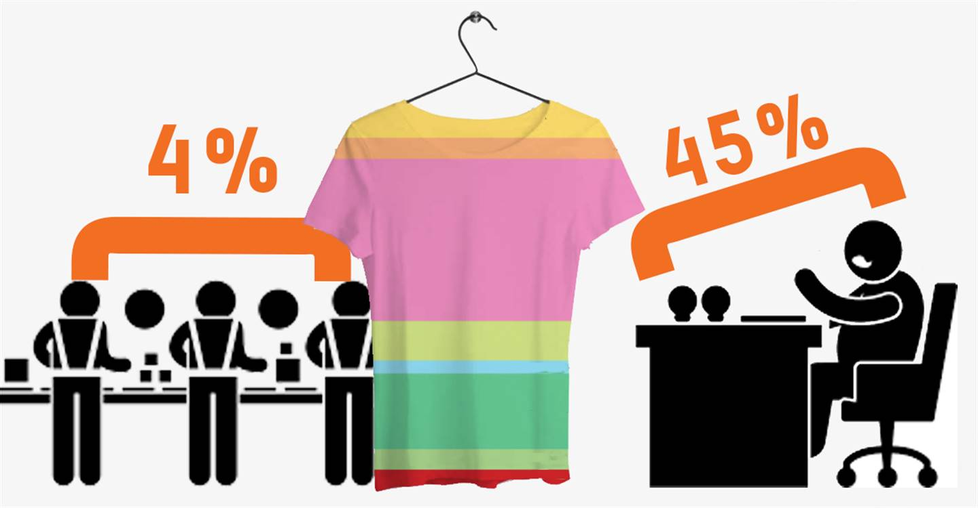
Waarom kunnen bedrijven niet goed controleren?
Notes:
Video start: minuut 5:50

Slide 5
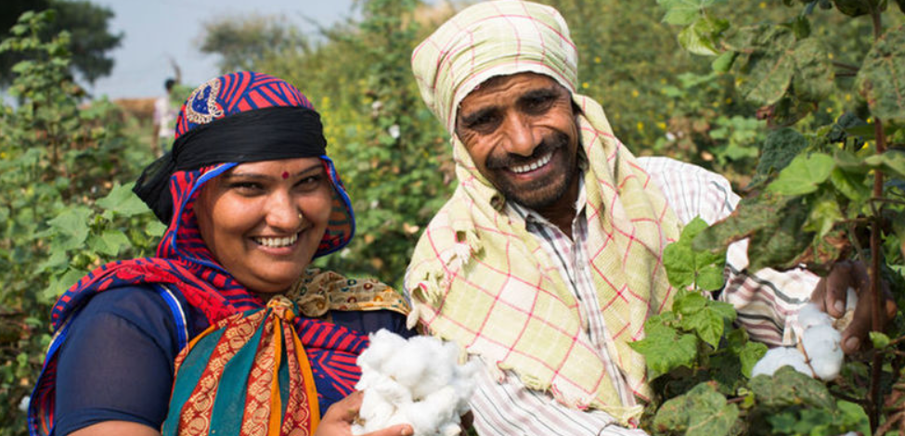
Hoe zit het dan op de wereldmarkt?
Hoe komt het dat de prijzen voor grondstoffen zo laag gehouden kunnen worden?

Slide 6
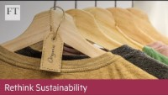
Wat is Circulaire Economie?
En hoe werkt het in de mode industrie?
Notes:
videos

Slide 7
(Duurzame) verdienmodellen
Welke verdienmodellen ken jij?
Menti.com
Brainstorm met je groepje welk verdienmodel bij jouw product / service past

Slide 8
Challenge: Permanent Clothing
Hoe communiceer/vertaal je als klein duurzaam modebedrijf jouw duurzame productie naar de consumenten?
Notes:
Challenge video link in foto

Slide 9
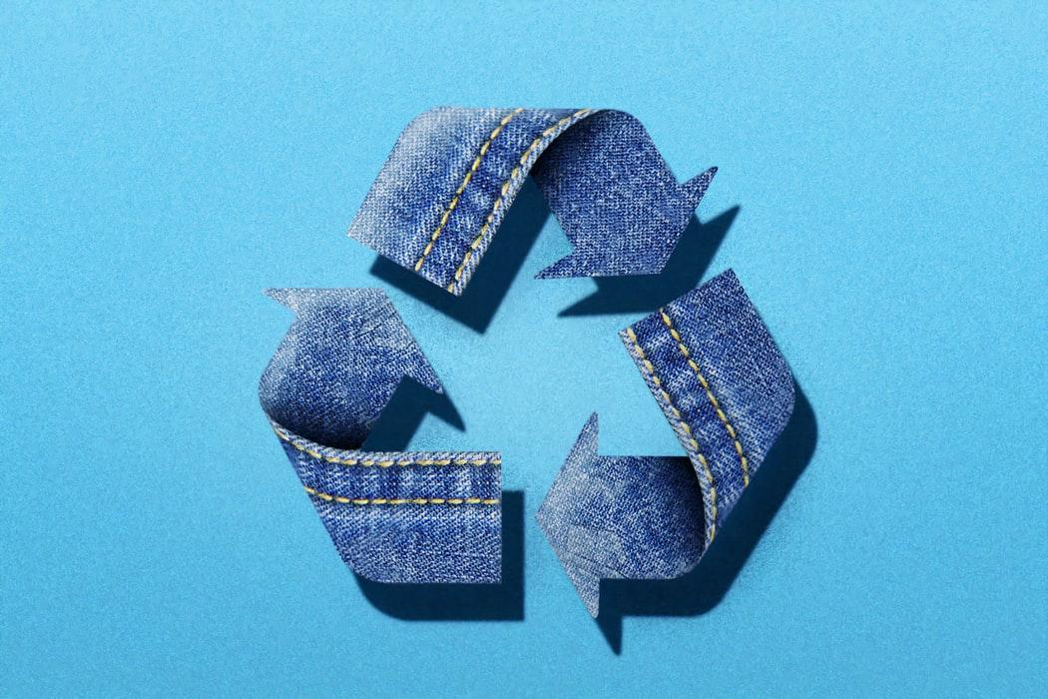
Vragen?
Volgende week: Good Design

